Slide 1
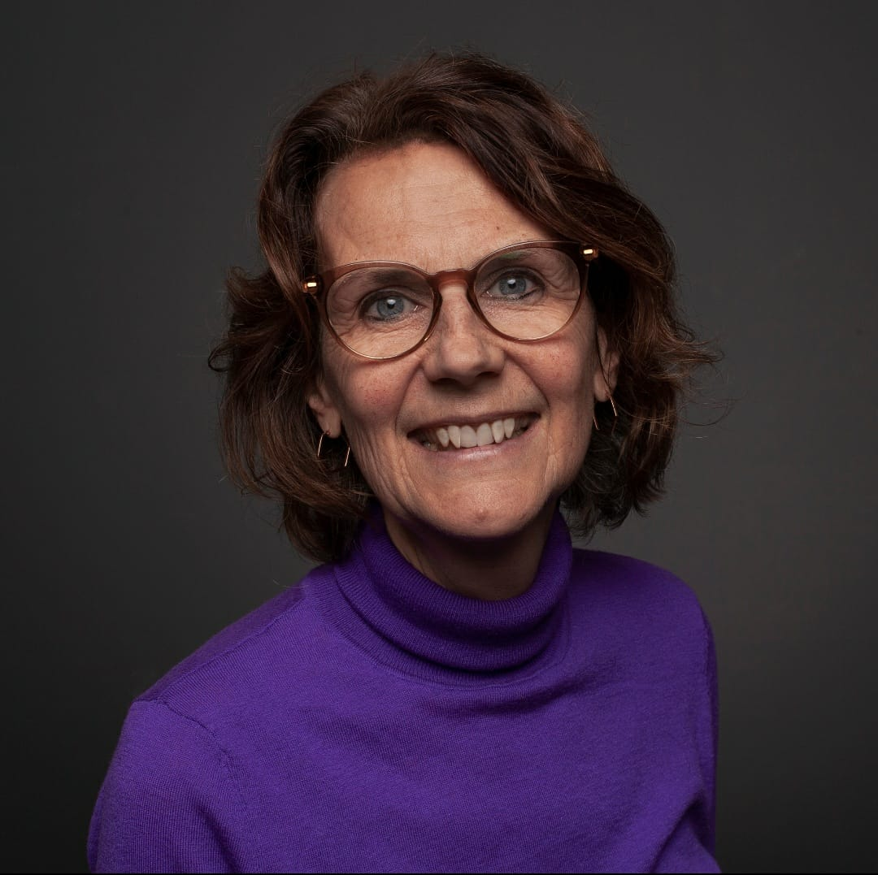
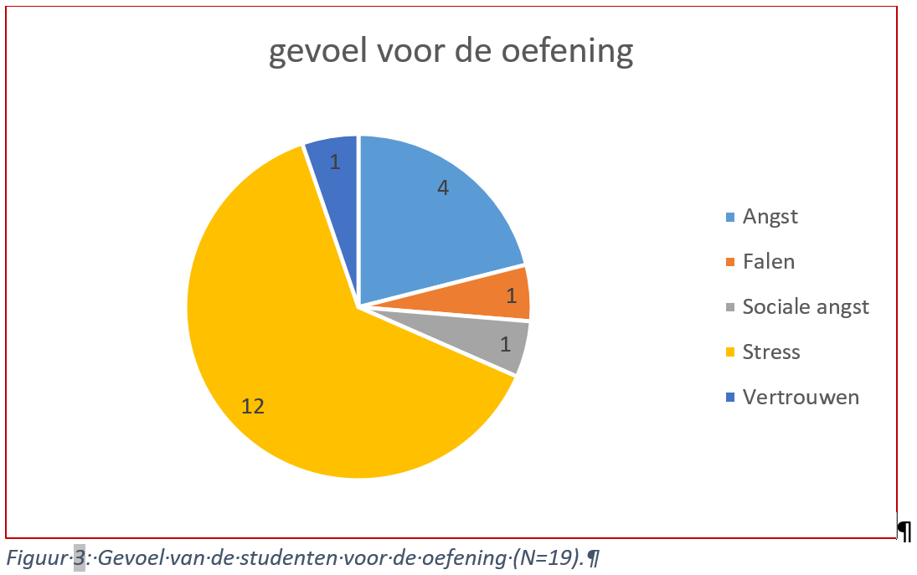
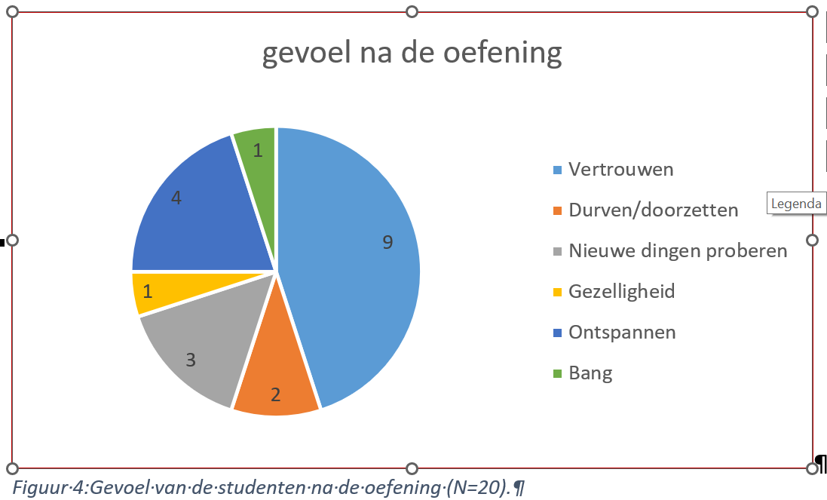
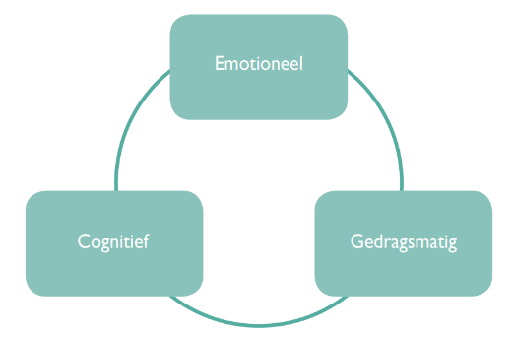
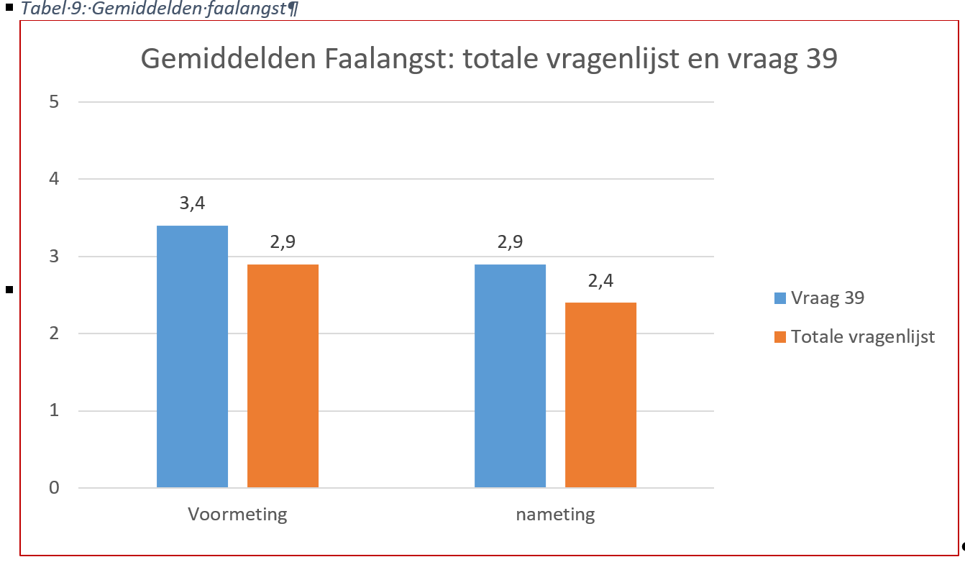
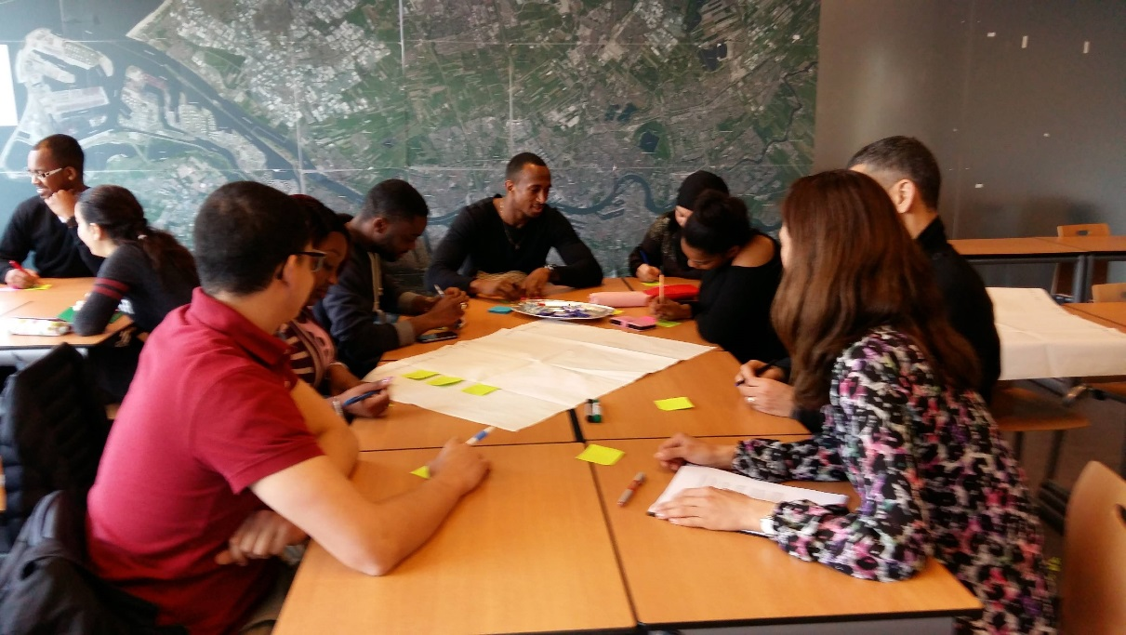
Wie ben je?
Wat was de aanleiding?
Wat heb je gedaan?
Wat leverde dat op?
Aanleiding: verzoek van vakgroep NT2 van afdeling Taal & Toelating om te onderzoeken of aandacht voor faalangst in de les effect heeft op vermindering van deze faalangst. Probleem: onvoldoende aandacht in het NT2-onderwijs voor mentale aspecten, waar faalangst onder valt, die het ontwikkelen van de taalvaardigheid en mogelijk studiesucces belemmeren.
Waarom aangemeld bij WERKplaats Taal? Om gebruik te kunnen maken van de expertise die hier aanwezig is.
Resultaat: implementatie in het curriculum.
Trudy Askes
OeO
Taal &Toelating
kerndocent
t.askes@hr.nl
Vragenlijsten
Interventie ballonnen (anders denken voelen en doen)
Focusgroepdiscussie
Imaginaire interventie (vanuit toekomst naar het nu)
Fase 1: Behoefte analyse en literatuurstudie.
Fase 2A:
Interventies ontwikkelen en uitvoeren tijdens de NT2-les.
Vragenlijsten ontwikkelen en uitzetten tijdens de NT2-les.
Docenten en studenten betrekken bij de interventies.
Fase 2B:
Data-analyse en –verwerking met behulp van SPSS en samenvattend verslag en focusgroepdiscussie?.
Gericht op: studenten / docenten / curriculum
Leerwinst: Mentale gezondheid van de student integreren in curriculum. Deelname WERKplaats: expertise
Thesis Trudy Askes.pdf
Taal & een digitale samenleving
Taal & onderwijs
Taal & een inclusieve samenleving
Taal & toetsing
Anders denken, anders voelen. anders doen
Faalangst in de NT2-les
Anders denken, anders voelen, anders doen

